Slide 1
卒業論文 パワポ資料

Slide 2






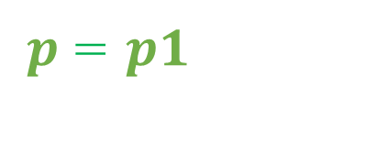
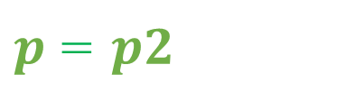

監視車両 A
監視車両 B
$p$= $p2$
$p$= $p1$
$$\left\|p2 −p1\right\|$$
Distance =
監視車両 A
監視車両 B
監視対象車両
監視対象車両
t=T1
t=T2

Slide 3


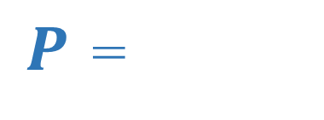
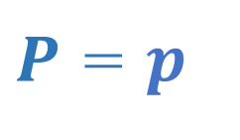
$p$＋$\frac{L}{\left\|p\right\|}$ $p$
$P$ = $p$
$P$ =
L
画像処理車両
監視対象車両

Slide 4

路側機
車車間通信
路車間通信
路車間通信エリア

Slide 5
D :車両Aと車両Bの距離
θ:車両Aの進行方向と車両Aと車両Bを結ぶ直線のなす角
車両 A
Dcosθ
θ
監視対象車両
D
車両 B

Slide 6
終点
車両生成エリア
車両走行エリア
3500(m)
500(m)
始点

Slide 7
監視車両 A
監視車両 B
$p$= $p2$
$p$= $p1$
$$\left\|p2 −p1\right\|$$
Distance =
監視車両 A
監視車両 B
追い越し車両X
追い越し車両X
t=T1
t=T2

Slide 8
D :監視車両と受信車両の距離
θ:監視車両の進行方向と監視車両と受信車両を結ぶ直線のなす角
監視車両
Dcosθ
θ
追い越し車両
D
受信車両

